Slide 1
Luís Laura Andrés Javier Estela Emma Iván

Slide 2
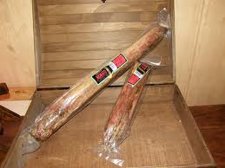
Lomo de Caña
Gran lomo de las dehesas extremeñas auténtico gran calidad.
Peso neto: … Precio: 15.00€
ref.: 001

Slide 3
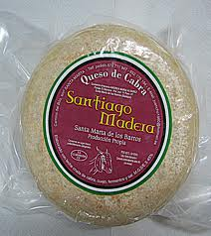
Queso de Cabra
Gran queso de cabra extremeño de las mejores cabras.
Peso neto: … Precio: 16:00
ref.: 002

Slide 4
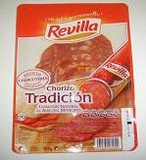
Chorizo en Lonchas
Chorizo tradición.
Curación natural al aire del Moncayo.
Ideal para el bocadillo del recreo.
Peso neto: 90g Precio: 1.80€
ref.: 003

Slide 5
Salchichón en Lonchas
Salchichón extra.
Ideal para el bocadillo del recreo.
Luís González Cornejo
Peso neto: 90g Precio: 1.80€
ref.: 004

Slide 6
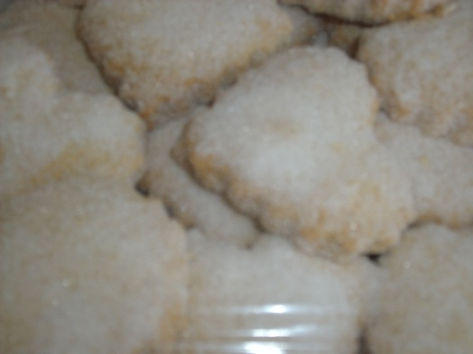
Perrunillas Caseras
Ricas y Sabrosas.
Laura Pizarro Lobo
Peso neto: 200/500 g Precio: 1.50€
ref.: 005

Slide 7
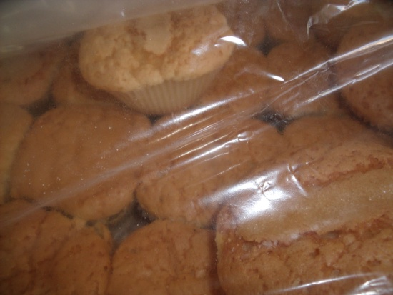
Magdalenas Caseras
Blandas y dulces
Peso neto:200/500g Precio: 1.50€
ref.: 006

Slide 8
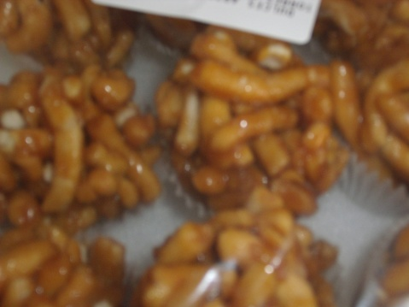
Piñonate Casero
Muy ricos y Sabrosos.
Peso neto:200/500g Precio: 1.50€
ref.:007

Slide 9
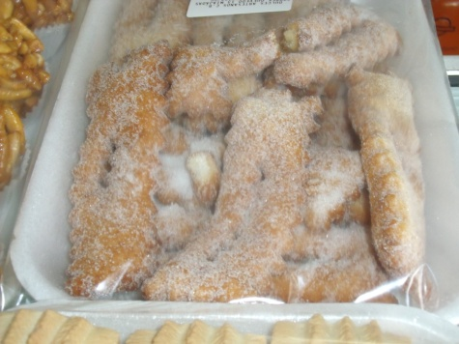
Pestiños Caseros
Muy ricos y Dulces.
Peso neto:200/500 g Precio: 1.50€
ref.: 008

Slide 10
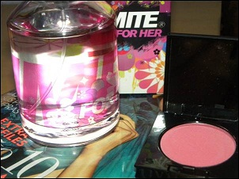
Colonia límite
Es una colonia fresquita, no es empalagosa con poco que te eches ya es suficiente es de lo mejor para niñas de 15 años.
Peso neto: … Precio: 6.00€
ref.: 009

Slide 11
Cartera inside
Es una cartera práctica de varios colores que cabe en cualquier bolsillo.
Suele durar años y no se desgasta fácilmente con el roce.
ref.: 010

Slide 12
Colonia “Comotú”
Una Colonia con un olor agradable, cada fragancia es un olor diferente; pasión, misterio, fuerza, furia, provocación, obsesión, noche y dia, incluso recuerdos mágicos. También las hay de niño.
Peso neto: 100 cl Precio: 10.00€
ref.: 011

Slide 13
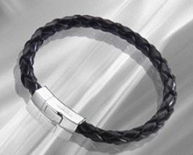
Pulsera de Cuero
Magnificas pulseras de cuero para hombre, pequeños detalles que crearan grandes momentos, un regalo perfecto para alguna cita.
Precio: 10.00€
ref.: 012

Slide 14
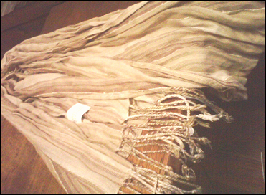
Accesorios
Unas bufandas bonitas para el cuello de vuestras amigas, mujeres o novias, disponible en todo tipo de colores y formas tanto para caballero como para mujer.
Precio: 7.00€
ref.: 013

Slide 15
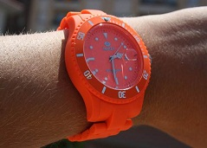
Reloj Analógico
Reloj analógico de pulsera, sumergible en el agua. Disponible en diferentes colores.
Precio: 30.00€
ref.: 014

Slide 16
Bragas de Cuello
Bragas para el cuello de diferentes colores y muy cómodas, ideal para el invierno.
Precio: 2.50€
ref.: 015

Slide 17
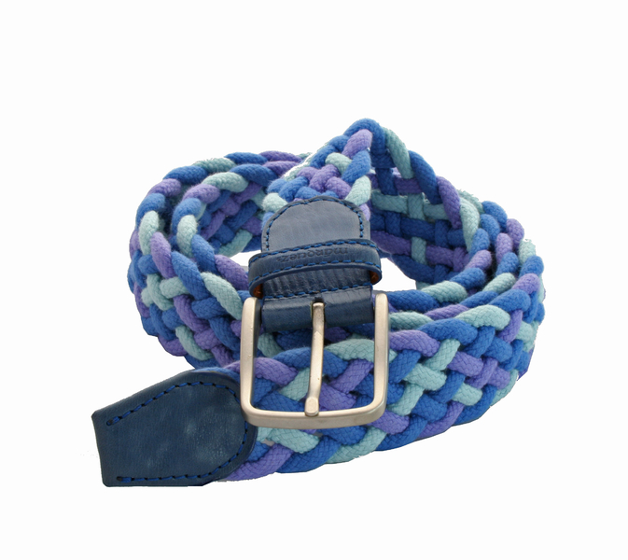
Cinturón de trenza
Cinturones de trenza de diferentes colores.
Precio: … u/d
Ref.: 016

Slide 18
Referencias de los productos
-001 Lomo de caña -------------------- 15,00 €
-002 Queso de cabra ------------------ 16.00 €
-003 Chorizo en lonchas -------------- 1,80 €
-004 Salchichón en lonchas ---------- 1,80 €
-005 Perrunillas caseras -------------- 1,50 €
-006 Magdalenas caseras ------------- 1,50 €
-007 Piñonate casero ------------------ 1,50 €
-008 Pestiños caseros ----------------- 1,50 €
-009 Colonia ----------------------------- 6,00 €
-010 Cartera Inside -------------------- 15,00 €
-011 Colonia Comotú ------------------ 10,00 €
-012 Pulsera de Cuero ------------------ 10,00 €
-013 Accesorios (Bufandas) ----------- 7,00 €
-014 Reloj analógico -------------------- 30,00 €
-015 Bragas de cuello ------------------- 2,50 €
-016 Cinturón de trenza ---------------- ….. €

